Slide 1
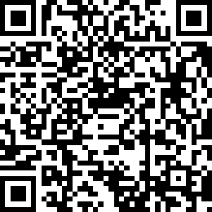
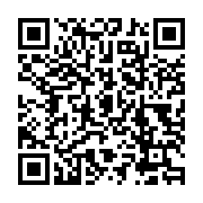
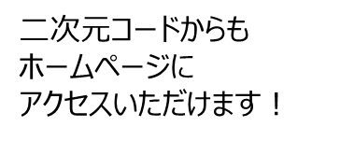
YOKOGAWA お役立ち情報かわらばん
第５号
（2024年２月20日発行）
ご存知ですか？
自動車保険中断制度
・車検が切れた
・海外赴任で車を手放す
・下取りに出したけど、新車がくるのは数か月後…
こんな時は、中断制度をご利用いただけます
● ● ●
10年間 等級を
とっておくことができますよ
詳細はこちらからご確認ください。→
■問い合わせ先：横河商事㈱リスクコンサルティング事業本部 E-mail：hoken@ml.jp.yokogawa.com
グループ社員向けホームページ： https://hoken-ycl.com/ パスワード：ynclub

